Slide 1
Эйдетика- работа с одаренными детьми
МАДОУ «Детский сад № 145»
г. Хабаровск
Выполнила: воспитатель
Дмитриева Ирина Валентиновна

Slide 2
Что?
Эйдетика - это приёмы развития памяти через образное и ассоциативное мышление.

Slide 3
Как?
Методика основана на запоминании информации с помощью зрительных впечатлений, которые помогают удерживать и воспроизводить в деталях образ воспринятого ранее предмета или явления.

Slide 4
Зачем?
Для современного человека существует огромная потребность в эффективной и быстрой обработке информации. Требуется прочитать огромное количество книг, чтобы быть успешным в этой жизни, следовательно, увеличились и объемы информации хранящиеся в нашей памяти.
Подробно пересказывать тексты, параграфы, истории.
Запоминать лица, имена, профессии.
Учить стихи без зубрежки.
Помнить дни рождения, даты, номера машин и телефонов, формулы, сложные комбинации чисел.
Запоминать правила и теоремы, географические названия.
Запоминать любую необходимую информацию.
Эйдетика хорошо увеличивает творческий потенциал. Ребёнок по-новому начинает относиться к окружающей среде и к самому себе, выполняя упражнения в формате простых и увлекательных игр.

Slide 5
Немного истории…
В переводе с греческого «Эйдос» - обозначает «образ».
Термин «эйдетизм» и «эйдетика» были введены в науку сербским ученным Виктором Урбанчичем в 1907 году, который выяснил, что это специфический вид памяти, который способен на образном уровне воспроизводить предметы или явления.
В России в 20х и 30х годах изучением и применением этого вида памяти занимались ученные Лев Семенович Выготский, Александр Романович Лурия, Павел Петрович Блонский и другие.
В 1989 году в России открылась первая школа эйдетики для детей и взрослых. Ее основатель - Матюгин Игорь Юрьевич доктор педагогических наук, который разработал основу эйдетики.

Slide 6
… А теперь наука
Эйдетика - это методика обучения, которая развивает способность мыслить образами, учит методам запоминания информации, способствует развитию воображения.
Эйдетика - это характер памяти, основанный преимущественно на зрительные впечатления, позволяющий удерживать и воспроизводить живой образ, воспринятого раннего явления или предмета.
«эйдетизм» - разновидность образной памяти, которая является естественной, удобной, да и просто необходимой способностью очень ярко представлять себе предмет, которого нет в поле нашего восприятия.

Slide 7
Применяя в работе методику эйдетики, мы развиваем:
Воображение
Внимание
Мышление
Интуиция
Память
Творчество
Здоровье
Инициатива

Slide 8
Надо ли развивать одаренного ребенка?
А что же по поводу одаренных детей говорят современные исследователи? Большинство из них рекомендуют поддерживать гармоничное развитие личности. Иными словами, если вы видите, что ваш трех-четырехлетний ребенок проявляет явные способности в какой-то одной области, оставьте пока эту область в покое и займитесь всеми остальными, где его успехи не так очевидны.
Представьте себе, что ваш ребенок — это дом. Не трогайте те окна, которые сами открылись, и займитесь теми, которые еще закрыты. Например, если у трехлетнего малыша абсолютный музыкальный слух, но он почти не рисует и слабоват физически, предоставьте ему достаточное количество музыкальных инструментов (трещотки, свистки, дудочки, барабаны, колокольчики, "поющий ветер" и т.д.) и возможность слушать самую разную музыку, а потом пристройте его куда-нибудь на физкультуру и на занятия в изостудию. Опытный педагог и хорошая компания могут значительно стимулировать его интерес к рисованию. Даже если в будущем он станет музыкантом, хорошая физическая форма, а также умение "смотреть и видеть" ему очень пригодятся.

Slide 9
Игры основанные на методах эйдетики
Все обучение должно проходить в игре. Вот как сказал об этом Сухомлинский Василий Александрович - «Присмотримся внимательно, какое место занимает игра в жизни ребенка…Для него игра - это самое серьезное дело. В игре раскрывается перед детьми мир, раскрываются творческие способности личности. Без них нет, и не может быть полноценного умственного развития.
Все игры имеют общую задачу - развитие образной памяти, внимания, мышления, воображения и т.д. Игры подобного плана очень нравятся детям, они с удовольствием находят правильные ответы на поставленные вопросы.

Slide 10
Ключевые приёмы эйдетики
Зрительная прорисовка
Этот метод хорош для запоминания цифровых и буквенных обозначений – как раз для высшей математики, что начинается уже с начальной школы! Его изюминка состоит в том, что к контурам любого символа добавляются детали и одним движением мозговой извилины с маленькой долей фантазии сухой знак превращается в предмет.

Slide 11
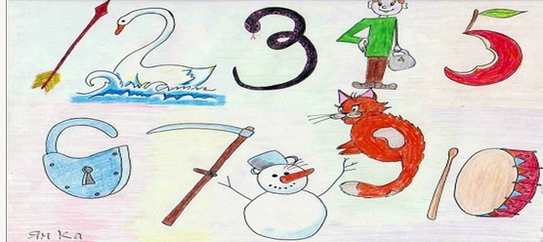
Вот попробуйте, какие «рога и копыта» у вас получатся из цифр от 0 до 9.
У меня нолик – это зеркало.
Из единицы вышла ёлка.
Из двойки – всеми любимый лебедь.
Тройка превращается в змею.
Четвёрка стала парусником.
Пятёрка – морским коньком.
Из шестёрки я сделала весёлого кита.
Семёрка – это бумеранг.
Восьмёрка похожа на снеговика.
А девятка – это воздушный шарик.
А можно представить цифры так, как на картинке.
Рисуя такие заколдованные цифры и буквы, дети потом их видят в окружающих предметах

Slide 12
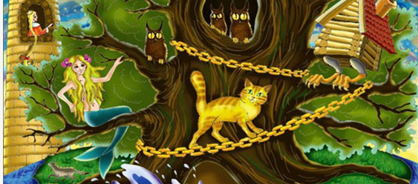
Мысленная прорисовка
Она служит для запоминания томов Пушкина и ему подобных любителей писать многостраничные поэмы, которые потом дети в школьном возрасте учат. Заключается этот метод в предварительном погружении в атмосферу стиха. Возьмём, для примера, того же Александра Сергеевича и представим дуб, русалку, ходящего по ювелирному украшению кота, богатырей и создадим ассоциативный ряд.

Slide 13
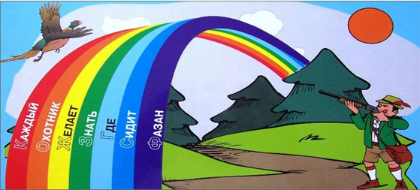
Запоминание точной информации Этот метод развития эйдетической памяти разделён на приёмы.
Мнемоника
Такая специальная техника, что даёт возможность запоминать незапоминающееся через изменение вида информации. Яркий пример мнемоники – возможность выучить цвета радуги через всем известную поговорку: «Каждый Охотник Желает Знать, Где Сидит Фазан».

Slide 14
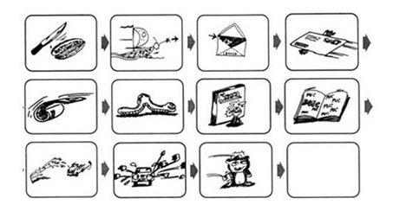
Цепная реакция
Это построение ассоциативных цепочек, когда из одного образа выплывает другой, помогая воспроизвести правильную последовательность.
Вот, например, задание: запомните 12 слов
Огурец-лодка-комар-конверт-трубочка-гусеница-книга-рис-фонтан-машина-фара-медведь.
Для этого придётся составить свой видеофильм. Вот я разрезаю огурец, сделав из него лодку, в которую попадает комар. Комар прячется в конверт, который уносится ветром, на пути сворачиваясь трубочкой в виде гусеницы. Она приземляется в книгу, на страницах там много слов «рис». Рисинки высыпаются из книги, как фонтан и попадают в проезжающую машину, разбивая ей фары. Один осколок от фары очень похож на медведя. Вот такой у меня фильм:

Slide 15
Акровербальная техника
Такие приёмы, которые преобразуют материал в интересные стишки и песенки, позволяющие легче запоминать. Акровербальные преобразования особенно популярны при изучении детьми в школьном возрасте иностранных языков, когда не даются для запоминания чужестранные слова. Для других случаев есть тоже такие приёмчики хорошие. Ну вот, например, с детьми дошкольного возраста учим дни недели:

Slide 16
или вот зашифрованное:

Slide 17
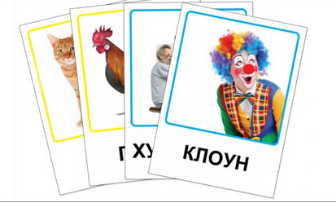
От теории к практике
Как это выглядит в теории и что такое эйдетика, мы теперь знаем. В дополнение к ранее указанным упражнениям на развитие памяти и мышления вот вам на тренировку ещё ряд. Если вовлечётесь в процесс развития образной памяти, можно взять их за основу, придумав что-то своё новенькое. К слову, развивать эйдетическую память можно уже с 3-4 летнего возраста.
Сочиняем
Даём несколько карточек, их запоминаем и сочиняем сказки и небылицы, чтобы в определённой последовательности встречались заданные предметы.
Усложняемся, подобрав заранее тему для фантазии, например, школа, отпуск, спорт и так далее.

Slide 18
Ищем, что пропало
Выкладываем карточки картинкой вверх для запоминания, а затем просим ребёнка отвернуться, и «шкодим»: убираем одну-две карточки. Их-то и нужно вспомнить.
Исследуем
Для этого берём интересный предмет и начинаем его исследовать, давая как можно больше его признаков, начиная с формы, цвета, материала, декора, повреждений, недостатков и прочих.
Отгадываем
Загадайте предмет, который есть в поле зрения. При помощи наводящих вопросов ребёнок должен вывести сам себя на отгадку. Не забывайте меняться ролями!

Slide 19
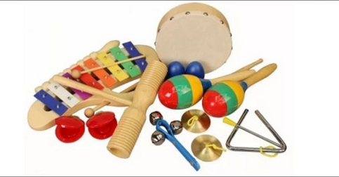
Слушаем
Если в доме есть разные музыкальные инструменты либо пищалки-жужжалки, издающие звуки, соберите их в кучу, познакомьте ребёнка с их звучаниями, чтобы он запомнил, что чем «говорит», и начинайте отгадывать.
Нюхаем
По коробочкам разложите всякие ароматные вкусняшки – травки, кофе, чеснок, лук, фрукты. Познакомьтесь с источниками запахов поближе. А теперь спрячьте всё, завяжите ребёнку глаза. Будем играть в «нюхача». Вот так в несложных играх можно тренировать эйдетические способности.

Slide 20
Метод эйдетики практически не имеет «противопоказаний». Но при его использовании в развивающих занятиях, все-таки следует учитывать психологические особенности детей раннего возраста:
быстрая утомляемость, как умственная, так и физическая требует тщательного подбора времени занятий, строгого соблюдения режима сна и бодрствования ребенка.
для проведения занятий крайне важно присутствие положительных эмоций и желания ребенка играть. Если ребенок не выспался, или заболел, капризничает, интересную игру лучше отложить до тех пор, когда нежелательные отрицательные факторы будут устранены.
дети в раннем возрасте не способны концентрировать внимание на предмете больше 5-7 минут. Поэтому должны планировать занятия с учетом времени, необходимого для передышки. Взрослым необходимо проявить терпение.

